Slide 1
Praveký svet

Slide 2
Pravek zaČína ?
Začiatok praveku súvisí s vývojom človeka.
Pravek začína, keď sa predchodcovia človeka začali odlišovať od ostatných živočíchov začali chodiť vzpriamene, používať nástroje, vytvárať spoločenstvá, začali premýšľať.

Slide 3
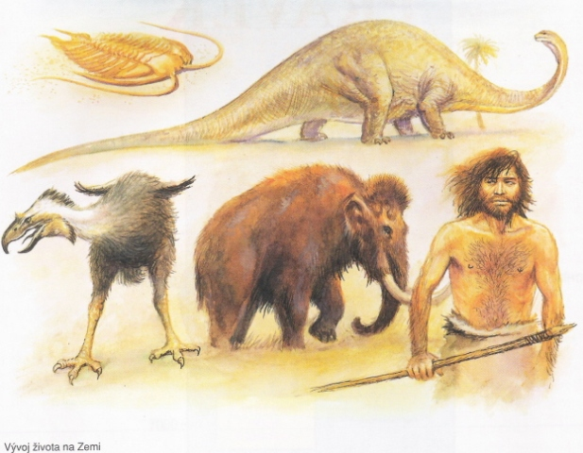

Slide 4
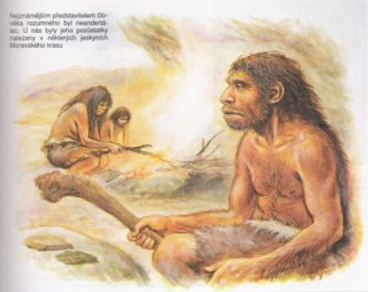

Slide 5
Obdobie praveku
Delenie: sa určovalo podľa používaného materiálu k výrobe nástrojov
Tak vznikli tri doby:
DOBA KAMENNÁ
DOBA BRONDZOVÁ
DOBA ŽELEZNÁ

Slide 6
Doba Kamenná
Začala asi pred troma miliónmi rokov a končí asi
2 000 rokov pred naším letopočtom.
Doba kamenná je najdlhšia doba praveku.
Ľudia vyrábali nástroje a zbrane z kameňa.

Slide 7
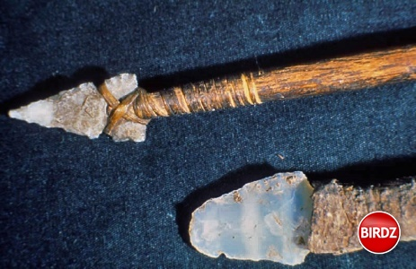
Nástroje na lov

Slide 8
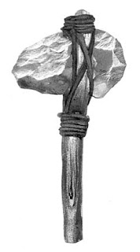

Slide 9
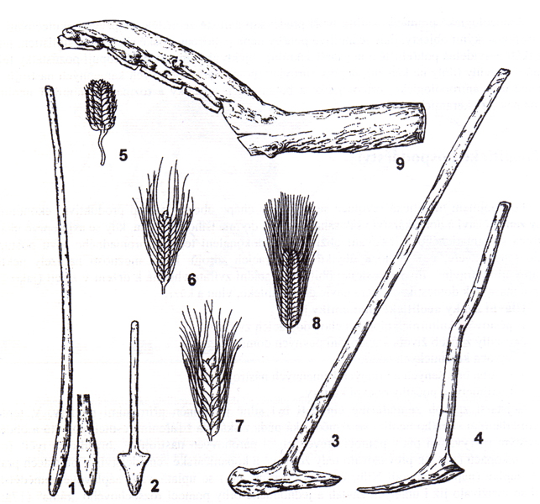

Slide 10
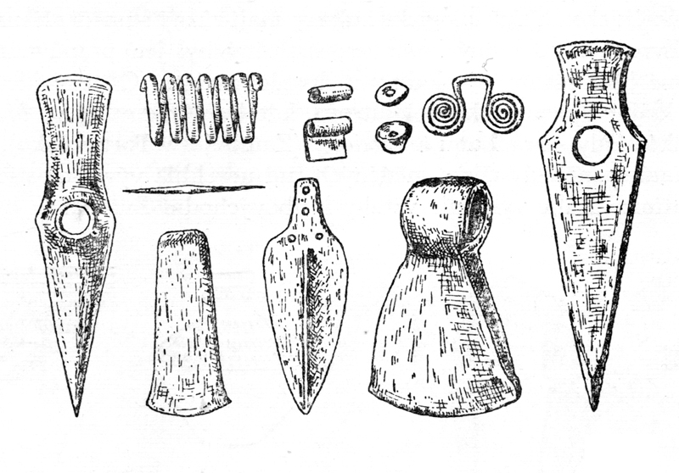

Slide 11
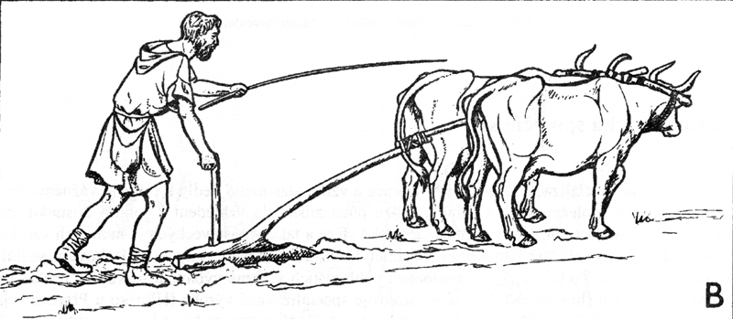
Práca s nástrojmi

Slide 12
Doba bronzová sa delila na tri:
Staršia doba bronzová
Stredná doba bronzová
Mladšia doba bronzová

Slide 13
DOBA BRONDZOVÁ
Obdobie mladšieho praveku na Slovensku zahŕňa dobu bronzovú (2000 – 750 pred Kr.)
názov dobu bronzovú nazývame podľa bronzu – zliatiny medi s cínom. Objavenie bronzu znamenalo veľký technologický pokrok vo výrobe nástrojov a zbraní a takisto i šperkov. Bronz sa totiž oproti čistým kovom vyznačuje zvýšenou tvrdosťou a odolnosťou.

Slide 14
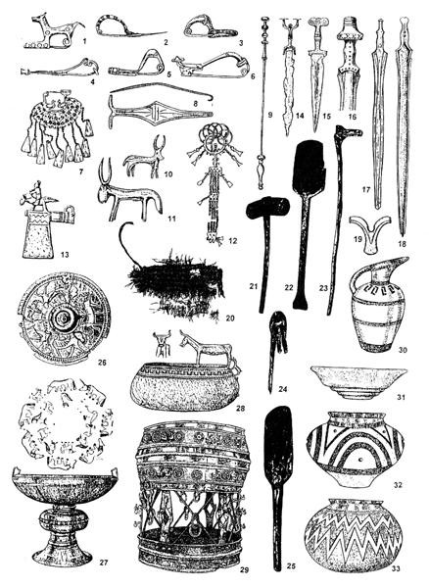
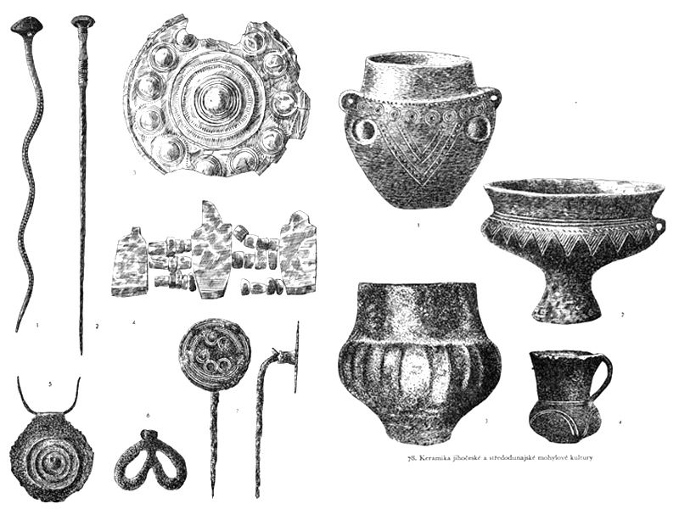
Nástroje na prácu

Slide 15
Staršia doba brondzová
2000 – 1500 pred Kr.) je na Slovensku charakteristická stabilizáciou a zvýšením hustoty osídlenia ako aj hospodárskym a spoločenským rozvojom. Na výrobu bronzu sa využívali žily medených rúd (ťažila sa v oblasti Nízkych Tatier a Gemera), cín sa získaval len ryžovaním (zdroje boli v Nízkym Tatrách a Slovenskom Rudohorí).
Začiatkom staršej bronzovej doby ešte na západnom Slovensku krátkoprežívala kultúra zvoncových pohárov a na východnom Slovensku skupina východoslovenských mohýl.
„Skutočnými“ kultúrami doby bronzovej sú však až nitrianska (západ) a koštianska (východ)kultúra. Obe kultúry mali spoločné niektoré charakteristické črty: rozsiahle kostrové pohrebiská, kovové ozdoby tvaru vŕbového listu, výroba drôtených šperkov, ihlice a najstaršie bronzové sekery v strednej Európe. Koštianska kultúra má svoje náleziská v Čani, Košťanoch, Valalikách, Nižnej Myšli, Žehre, Spišských Tomášovciach.

Slide 16
Doba želEzná
Železná doba alebo lingvisticky nesprávne
doba železná (na Slovensku: cca 750 pred Kr. – prelom letopočtu)
je obdobie v dejinách praveku a archeológii, v ktorom sa bežne začali používať železné nástroje a zbrane.

Slide 17
Doba železná sa delila na :
staršia – Halštatská (podľa rakúskeho Hallstatt) – 700 – 400 pred Kr.
mladšia – Laténska (podľa švajčiarskeho La Téne) – 400 – 1 pred Kr.

Slide 18
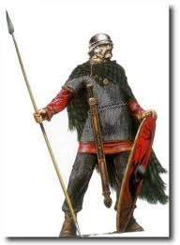
Obrázky z doby železnej
Keltský bojovník

Slide 19

Keltský symbol

Slide 20


Slide 21
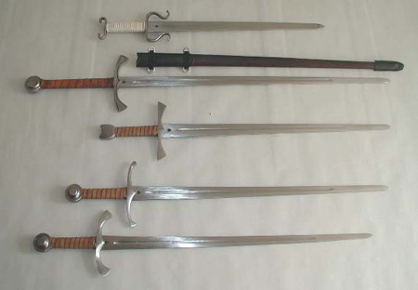

Slide 22


Slide 23
